Slide 1
Cascading Style Sheet
级联样式表

Slide 2
目标
掌握样式表的语法规则
样式表的分类：
  行内样式表
  内嵌样式表
  外部样式表
掌握常用的样式
了解层<DIV>和<SPAN>标签

Slide 3
DHTML 简介
DHTML 是制作动态 HTML 页面的技术！
DHTML
HTML
级联样式表
CSS
脚本语言
JavaScript
=
+
+
指定一个网页的元素
决定元素的大小
颜色和位置
操纵网页的元素
Notes:
讲解要点：
引入话题：如果一个城市的天气气候每天一成不变，都是夏天或冬天，这样好吗？
引导：学生可能会说四季如春，当然好啊，引导：天气气候应该动态变化，“四季分明”，
这才适合自然界生物的生长，我们的网页也是如此，样式不能一成不变，应给人一种鲜活的动态感受，吸引浏览者。
1.使用DHTML的目的是实现动态网页，使网页产生一些动态效果，
演示动态效果：参见TG6-Source文件夹中“超链接变色”和“超链接背景切换” 用例
1）超链接变色：鼠标移过去超链接会变色。
2 )超链接背景切换：上机我们将做此练习，鼠标移过去，背景切换。
2.DHTML包括三部分内容： HTML、层叠样式表、脚本语言

Slide 4
DHTML 的功能
动态样式
动态内容
定 位
数据绑定
设计人员可以用 x 座标和 y 座标来指定网页元素的确切位置（绝对位置或相对位置）
设计人员可以随用户的输入或事件（如单击鼠标）而更改页面的内容
设计人员可以随着与用户的交互操作而改变文本的颜色、字体和大小
在 DHTML 中，每个元素都被视为一个对象。可以独立地对每个对象进行访问和编程
设计人员可以将选择的字体和网页一起封装
Web 程序员可以编写脚本以更改网页的样式和内容
设计人员可以将网页中的表格绑定到数据库
可下载字体
脚 本
对象结构
Notes:
后面一页幻灯片演示效果

Slide 5
DHTML 示例
闪烁文本
移动文本
消隐文本
Notes:
还可以演示：动态脚本效果，参见参见TG6-Source文件夹中“动态脚本” 用例
告诉学员：这就是依靠JavaScript实现的动态效果， JavaScript 我们后面会讲解。

Slide 6
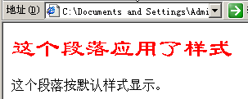
什么是样式？
<HTML>
<HEAD>
<TITLE>设置属性</TITLE>
</HEAD>
<BODY>
<P style = "color:red;font-size:30px;font-family:隶书;">
这个段落应用了样式
<P>这个段落按默认样式显示
</BODY>
</HTML>
指定显示样式
样式规则
Notes:
提问：我们以前学习的<P>标段落标签显示时是什么颜色？
回答：毫无疑问，黑色。
告诉学员：
1）如果把网页内容比喻为一个女孩的话，样式就好比这位女孩穿的衣服。
女孩喜欢用漂亮的衣装来打扮自己，同样，我们的网页也需要华丽的样式来包装。
2）<P><H1>等标签都是默认为黑色白底，如果希望改变这些默认效果，就必须自定义新的样式。
演示：参考TG6-Source文件夹中的”什么是样式“用例。

Slide 7
常用的样式属性
属 性 | CSS名称 | 说 明
颜色 | color
文本属性 | font-size | 字体大小
 | font-family | 字体
 | text-align | 文本对齐
边框属性 (用于表 单元素) | border-style | 边框样式
 | border-width | 边框宽度
 | border-color | 边框颜色
定位属性(position) | top | 顶部边距（上边距）
 | left | 左边距
 | width | 宽度
 | height | 高度
 | z-index | z 轴索引号，用于层
Notes:
重点提一下：文本属性、边框属性（后面的幻灯片讲”细边框样式时“会用到）。

Slide 8
样式的分类
根据样式代码的位置，分为三类：
行内样式
内嵌样式
外部样式
在最后一个声明后面加上一个分号 (;) 是一个好习惯

Slide 9
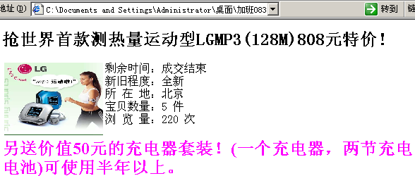
行内样式
您如果希望某段文字和其他段落的文字显示风格不一样，那么请采用“行内样式”。行内样式使用元素标签的 STYLE 属性定义。
/*－－关键代码--*/
<p>剩余时间：成交结束<BR>
新旧程度：全新 <BR>
所 在 地：北京 <BR>
宝贝数量：5 件 <BR>
浏 览 量：220 次</p>
<p style=“color:#FF00FF; font-family:隶书; font-
weight:bold; font-size:24px">
另送价值50元的充电器套装！(一个充电器，两节充电电池)可使用半年以
</p>
Notes:
讲解要点：
1）强调什么场合用：希望某段文字和其他段落的文字显示风格不一样，那么请采用“行内样式”。
2）强调如何用：在HTML标签后面直接加上 ”style“属性即可，除了<P>以外，其他标签用法也是如此。
演示：参考TG6-Source文件夹中的”行内样式“用例。

Slide 10
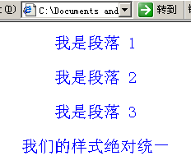
内嵌样式-1
<HTML>
<HEAD>
<TITLE>应用样式</TITLE>
<STYLE TYPE="text/css" >
P
{
font-size:20px;
color:blue;
text-align:center
}
</STYLE>
</HEAD>
<BODY>
<P>我是段落 1</P>
<P>我是段落 2</P>
<P>我是段落 3</P>
<P>我们的样式绝对统一</P>
</BODY>
</HTML>
行内样式表局限于某个标签，如果希望本网页内的所以同类标签都采用统一样式，这时应采用内嵌样式。
选择器
样式规则
样式表
用分号隔开
所有的段落都采用 P 样式，保证样式统一
Notes:
提问：我们刚才的行内样式表可以让个别段落与众不同，但是有缺陷：
如果我们希望所有的段落都采用统一的样式呢？
引导：在每个<P>标签后都加上相同的样式代码，太麻烦了。怎么办？
很简单，把统一的样式放在<HEAD>标签内，让本网页的所有段落<P>标签共享同一样式。
这就是我们要讲的内嵌样式表。
告诉学员：
1）选择器：表明此样式作用于哪个HTML标签。
2）样式规则之间用分号分割开
3）定好样式后，它将对本网页内所有的同类标签（如<P>）起作用。
演示：参考TG6-Source文件夹中的”什么是内嵌样式“用例。

Slide 11
内嵌样式-2 选择器
根据选择器的不同，内嵌样式又分为：
HTML 选择器
CLASS 类选择器
ID 选择器

Slide 12
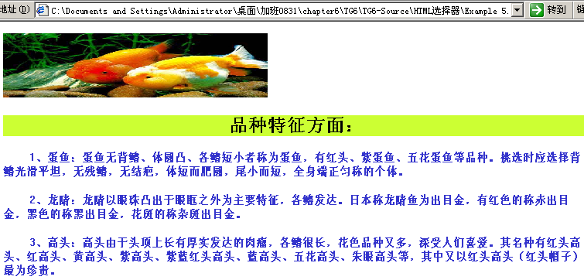
内嵌样式-3 HTML选择器
/*--关键代码--*/
<HEAD>
<STYLE type="text/css">
P { /*设置样式：字体和背景色*/
font-family: System;
font-size: 18px;
color: #3333CC;
}
H2 {
background-color: #CCFF33;
text-align: center;
}
</STYLE>
</HEAD>
<BODY>
<H2>品种特征方面：</H2>
<P> 1、蛋鱼：蛋鱼…….。</P>
<P> 2、龙睛：龙睛……..。</P>
<P> 3、高头：高头….。</P>
HTML选择器
应用H2样式
应用P样式
Notes:
讲解要点：
1）先演示：参考TG6-Source文件夹中的”HTML选择器“用例。
2）指出： 品种特征－<H2> 下面的三段都是段落<P>，
3）提问：我们应该采用哪些标签的样式呢？
4）回答：显然是<H2>和<P>标签。
5）讲解关键代码，也可以打开源文件讲解。

Slide 13
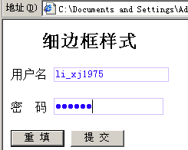
内嵌样式-4 class类选择器
<HEAD>
<STYLE type="text/css">
.myinput
{
border: 1px solid;
border-color:#D4BFFF;
color:#2A00FF
}
</STYLE>
</HEAD>
<BODY>
<FORM >
<P>用户名
<INPUT name="textfield" type="text" class="myinput"></P>
<P>密 &nbsp;码
<INPUT name="textfield" type="password" class="myinput">
</P>
<P>
<INPUT type="submit" name="Submit" value=" 重 填 ">
<INPUT type="submit" name="Submit" value=" 提 交 ">
</P>
CLASS类选择器
类选择器的定义格式为：
.类名
{
…样式规则;
}
应用类选择器：
class＝”类名”
Notes:
提问：
1）实现如图所示的细边框效果，我们想想能不能用HTML选择器。
文本框和密码框对应的标签都是<INPUT>标签。
2）引导：确实是可以的，但是我们的按钮对应的HTML标签也是<INPUT>，
这样按钮也会变成细边框了，所以不行，怎么办，采用类样式，引出类样式。
3) 提问：哪我们一起看看，应该涉及到哪些样式呢？
4）引导：前面我们讲过的边框样式，边框颜色，字体的颜色就可以了，然后给出源代码。
讲解要点：
1）类选择器的定义格式，border: 1px solid; 表示边框为实线，粗细为1 px
2）如何应用
3）类选择器可以让网页设计者选择性的应用，大家注意：两个按钮没有应用类样式，
所以没受影响，从而实现了我们的要求。
4）演示：参考TG6-Source文件夹中的”类选择器“用例。

Slide 14
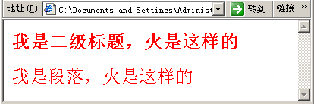
内嵌样式-5 ID选择器
<HEAD>
<STYLE TYPE="text/css">
#fire
{
color:red;
font-size: 24px;
}
</STYLE>
</HEAD>
<BODY>
<H2 ID="fire">我是二级标题，火是这样的</H2>
<P ID ="fire">我是段落，火是这样的</P>
</BODY>
ID选择器
ID选择器的定义格式为：
＃ID名
{
…样式规则;
}
应用ID选择器：ID＝”ID名“
Notes:
告诉学员：
由于ID选择器的功能与CLASS选择器一样，并且有时容易与HTML标签的“ID“属性相冲突，所以一般不推荐使用。

Slide 15
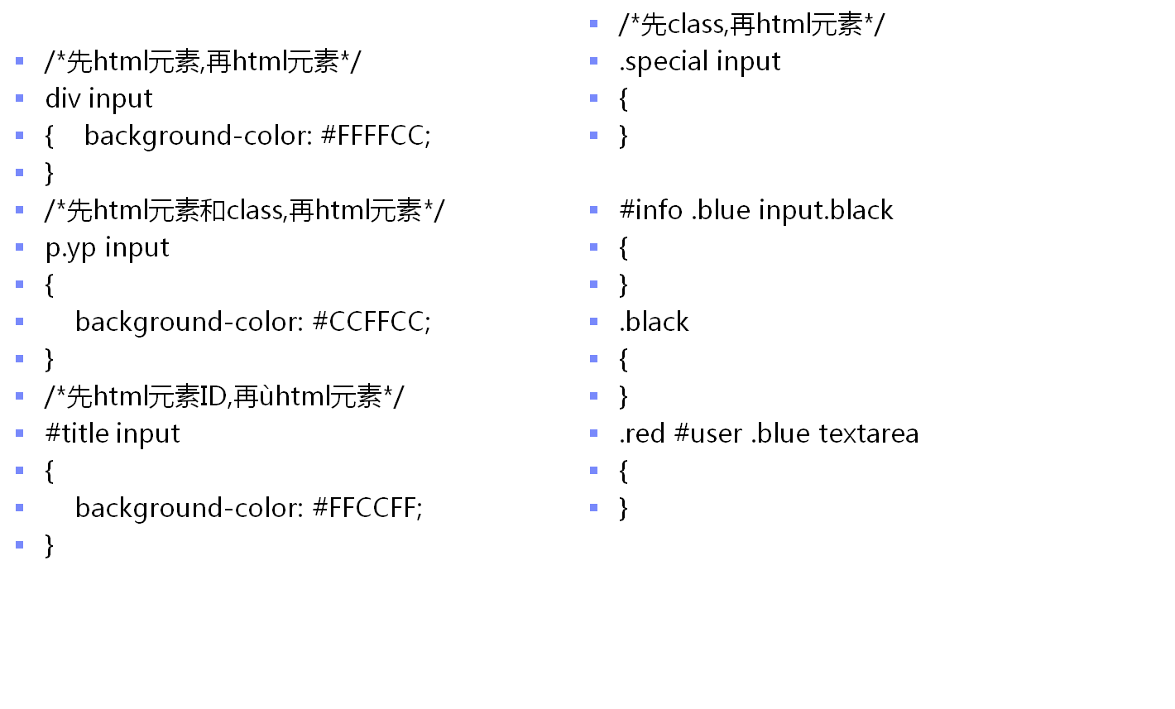
选择器的层叠嵌套

Slide 16
多个样式连续定义
#info .blue input,#info .blue select,#info .blue textarea
{
background-color: #FFCCFF;
}

Slide 17


内嵌样式-6 特殊的选择器
<HEAD>
<STYLE type="text/css">
A
{ /*设置超链接不带下划线*/
color: blue;
text-decoration: none; /*文本修饰：无*/
}
A:hover
{/*鼠标在超链接上方停留时，带下划线 */
color: red;
text-decoration:underline; /*文本修饰：下划线*/
}
</STYLE>
HEAD>
<BODY>
<A href=“a.htm" >俺是超链接，移过来我就显示下划线</A>
</BODY>
</HTML>
HTML选择器
特殊的伪类：A代表超链接，hover代表鼠标悬停
Notes:
讲解要点：
1）伪类的定义格式，HTML标签：某个动作 { 样式 }，如本例，A:hover{ … }
2）当对应的HTML标签发生了这个动作，样式就会起作用。
如本例：当鼠标停留在超链接的上方时，指定的样式起作用，所以颜色变红，并带下划线，该例将会在后续章节使用。
3）告诉学员，这些伪类选择器只需了解，都是一些固定的用法，可以从网上查找别的一些用法。
4）演示：参考TG6-Source文件夹中的”伪类选择器“用例。

Slide 18
外部样式
根据样式文件与网页的关联方式又分为：
  链接（LINK ）外部样式表
  导入（import）外部样式表
样式文件
P
{
…..
}
网页1
网页2
网页3
Notes:
提问学员：
1）行内样式表什么场合用？
2）内嵌样式表什么场合用？有什么好处？
3）既然内嵌样式可以使一张网页内的同类标签共享同一样式，
如果希望网站的所有网页都共享同一样式呢？怎么办？
4）引导：模仿我们的C语言中的头文件，我们可以把样式单独提取来，放在一个单独的文件，
然后和每张网页关联不就可以了吗 。引出外部样式表。

Slide 19
链接外部样式表
使用LINK（链接）标签 ，语法：
<HEAD>
<LINK rel = “stylesheet” type = ”text/css” href = ”样式表文件.css” >
</HEAD>
第一步：创建样式表文件newstyle.css
样式文件：
newstyle.css
P
{
…..
}
第二步：把样式文件和网页关联
第三步：浏览查看各网页
Onel.htm
another.htm
演示：链接样式表示例
Notes:
讲解要点：
1)先讲解链接外部样式表的语法
2）然后讲解步骤
3）按上述步骤演示：参考TG6-Source文件夹中的”链接样式表“用例。

Slide 20
导入外部样式表
使用@import导入 ，语法：
<HEAD>
<STYLE TYPE="text/css">
@ import 样式表文件.css;
</STYLE>
</HEAD>
操作步骤同链接样式表
Notes:
告诉学员：
1 ) 操作步骤同链接样式表。
2) 导入和链接两种方式功能一样，没什么大的区别，掌握其中一种就行。

Slide 21
样式的混合使用
行内样式表、内嵌样式表、外部样式表各有优势，实际的开发中常常
需要混合使用：
有关整个网站统一风格的样式代码，放置在独立的样式文件*.css
某些样式不同的页面，除了链接外部样式文件，还需定义内嵌样式
某张网页内，部分内容”与众不同“，采用行内样式
外部样式文件
内嵌样式
对于某个HTML标签：
1）如果有多种样式，如果规定的样式没有冲突，则叠加；
2）如果有冲突，则最先考虑行内样式表显示，如果没有，再考虑内嵌样式显示，如果还没有，最后采用外面样式表显示，否则就按HTML的默认样式显示；
行内样式
某个HTML标签
Notes:
告诉学员：
对于某个HTML标签：
1）如果有多种样式，如果规定的样式没有冲突，则叠加。
例如，行内样式指定字体，而内嵌样式指定颜色，外部样式指定大小，则三种样式综合即可。
2）如果有冲突（例如都指定字体大小），则最先考虑行内样式表显示，如果没有，再考虑内嵌样式显示，
如果还没有，最后采用外面样式表显示，否则就按HTML的默认样式显示。
3)演示示例：参考TG6-Source文件夹中的”样式混合使用“用例，同时使用了外部样式和行内样式。

Slide 22
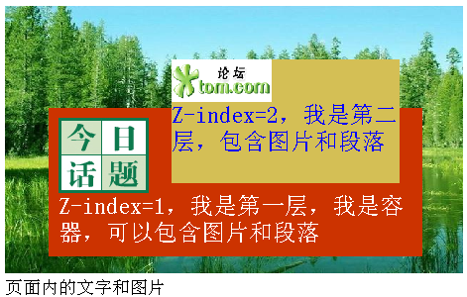
<DIV> 层标签
…关键代码…
<DIV id="Layer1" style="position:absolute; left:149px;
top:110px; width:357px; height:87px; z-index:1; " >
<IMG src="talk.gif" width="91" height="76">
<P>Z-index=1，我是第一层，我是容器，包含图片段落</P>
</DIV>
<DIV id="Layer2" style=“….; z-index:2; ….">
<IMG src="bbs_logo.gif" width="101" height="43">
<P>Z-index=2，我是第二层，包含图片和段落 </P>
</DIV>…
图片
段落
top
left
使用 Z-index指定是哪一层
<DIV>是块级容器标签，可以包含图片、标题、段落、文字等
Notes:
讲解要点：
1）<DIV>也称为层标签，表示一层区域。语法为：
<DIV id=“层编号” style=“postion:…指定层所在的位置…；z-index=n (指定在Z轴方向的编号)” >
….包含的内容
</DIV>
2）<DIV>是容器标签，它可以包括（容纳）段落<P>、标题<H1>、图片<IMG>、文字等内容，如图所示。
所以还称为块级容器标签。
3)告诉学员，层的位置了解，因为实际设计页面时需要DreamWeaver插入层(可演示如何插入)，强调z-index的含义

Slide 23
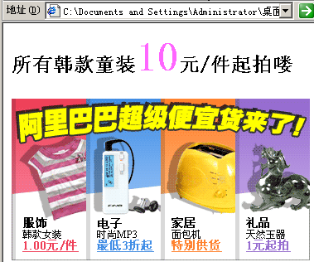
<SPAN> 标签
<HTML>
<BODY>
<H2>所有韩款童装<SPAN style=“color:#FF66FF; font-
size:50px;”>10</SPAN>元/件起拍喽
</H2>
<IMG src="show.gif" width="360" height="195"><BR>
</BODY>
</HTML>
<SPAN>是行级容器标签，不可以包含图片、标题、段落等，只能包含文字内容
Notes:
讲解要点：
1）<SPAN>是一个行内元素，它不能包含段落、标题、表格等，显示时也不会引起换行。
最常见的使用方式是嵌入在某个标签中，突出显示某部分文本，甚至某个字符。
例如，文本内容“<H2>所有韩款童装10元/件起拍<H2>”中，
我们希望突出显示客户关心的价格数字“10”，就可以<H2>标签中插入<SPAN>，单独修饰”10”。
2）告诉学员：关于SPAN的样式只需了解，一般也通过DreamWeaver来辅助设计。

Slide 24

CSS 的优点
改变浏览器的默认显示风格
页面内容和显示样式分离
可以重用样式表
方便网站维护

Slide 25
总结
DHTML 是网页中 HTML、样式表和脚本的组合应用程序，增强网页的交互性
样式分为行内样式、内嵌样式、外部样式
样式表包括选择器和样式规则，选择器又分为HTML选择器、类选择器、ID选择器以及特殊的伪类
<DIV>和<SPAN>都是容器标签，<DIV>是块级标签，可包含段落、标题等，<SPAN>是行级标签，不能包含段落、标题等，只能包含部分文字

Slide 26
Firefox
  firebug

